Slide 1

NodeJS之Koa分享
by Gavin

Slide 2
目录
回顾
koa框架
路由
表单
资源列表

Slide 3

一.回顾 - NodeJS 介绍
“Node.js是一个Javascript运行环境(runtime)，发布于2009年5月，由Ryan Dahl开发，实质是对Chrome V8引擎进行了封装。Node.js对一些用例进行优化(如二进制)，使得V8在非浏览器环境下运行得更好。” -- 摘自百度百科
官方介绍：
Node.js 是一个基于 Chrome V8 引擎的 JavaScript 运行环境。
Node.js 使用了一个事件驱动、非阻塞式 I/O 的模型，使其轻量又高效。
Node.js 的包管理器 npm，是全球最大的开源库生态系统。
翻译过来：
Node.js 就是运行在服务器端的 JavaScript。
Node.js 非常高效，运行它的服务器能支持数万个并发连接。
Node.js 有着超级活跃的社区 并且 npm 上已有着55W+个模块

Slide 4
一.回顾 - NodeJS 强项
网站: express/koa
IM即时聊天: socket.io
RESTFul API: 移动端，pc，h5
HTTP Proxy: 淘宝、Qunar、腾讯、百度都有
前端构建工具: grunt/gulp/bower/webpack
写操作系统: NodeOS
跨平台打包工具: PC端的electron、nw.js，比如钉钉PC客户端、微信小程序IDE、微信客户端，移动的cordova，Phonegap，ReactNative，还有更加有名的一站式开发框架ionicframework
命令行工具: 比如cordova、shell.js
反向代理: 比如anyproxy，node-http-proxy
编辑器: Atom、VSCode

Slide 5

一.回顾 - 一个小例子
首先下载 NodeJS,然后安装。
新建一个HelloWorld.js文件，并写入：
var http = require("http")
http.createServer(function (req, res) {
res.writeHead(200, {'Content-Type': 'text/plain'});
res.end('Hello World');
}).listen(8080);
运行：node HelloWorld.js
在浏览器输入：localhost:8080/

Slide 6
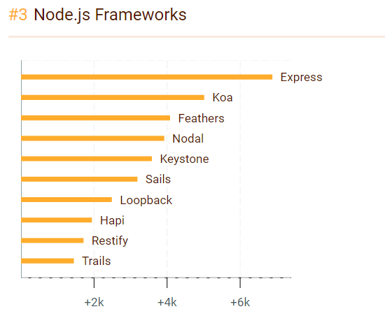
一.回顾 - NodeJS 框架介绍
NodeJS 常用框架(2016年):
Express: 基于Node.js 平台,快速、开放、极简的 Web MVC开发框架
Koa: 下一代 Node.js web 框架,由 Express 原班人马打造的，致力于成为一个更小、更富有表现力、更健壮的 Web 框架，使用async，await解决回调地狱
Feathers: 用来实现面向服务架构的一种灵活的解决方案，非常适合创建 Node.js 微服务
Nodeal: 用来创建基于 PostgreSQL 的无状态的、分布式的服务
Keystone: 快速搭建基于 MongoDB 的管理后台的最佳解决方案，Keystone.js 基于数据模型的定义即可自动生成后台界面，支持常见的增删改查操作和灵活的数据过滤
Sails: 是一个全能的 MVC 框架，主要是受到 Ruby on Rails 启发，他已经存在很长时间，支持各种数据库，不管是 SQL 还是 No-SQL。
Loopback: 内置了很多特性的成熟框架，支持基于 token 的认证，支持各种数据库。 Loopback 的“杀手锏”功能是 API 浏览器，该功能能让开发者用非常直观的方式查看所有的 API 接口，如果你需要创建 RESTFul API 服务的话，它无疑是个很好的选择

Slide 7
一.回顾 - Express 基础
安装express生成器 npm install express-generator -g
快速构建项目 express myapp
安装依赖并启动项目 cd myapp && npm i && npm start
使用ejs模板引擎 express myapp --view ejs

Slide 8
一.回顾 - NodeJS 模块简介
原生模块:
Buffer - 缓冲器
child_process - 子进程
crypto - 加密
fs - 文件系统
global - 全局变量
http - HTTP
path - 路径
process - 进程
stream - 流
NPM模块:
express - MVC框架
mocha/AVA - 测试框架
node_redis - redis
mongodb/mysql - 数据库
mongoose - odm 对象文档映射（关系型数据库中的orm对象关系映射）
socket.io - WebSockets
...

Slide 9
一.回顾 - 基于NodeJS的前端构建
前端构建工具：Webpack、Grunt、Glup、fis等
构建工具能做什么？
模块化 - improt
js检查 - EsLint
css检查 - styleLint
合并/压缩 - UglifyJsPlugin
css预处理器 - ssass/stylus/postscss
E6语法 - babel
图片压缩 - image-webpack
热加载 - HMR

Slide 10
二.koa框架
1.介绍
Koa，下一代 Node.js web 框架。
由 Express 原班人马打造的 koa，致力于成为一个更小、更健壮、更富有表现力的 Web 框架。使用 koa 编写 web 应用，通过组合不同的 generator，可以免除重复繁琐的回调函数嵌套，并极大地提升常用错误处理效率。Koa 不在内核方法中绑定任何中间件，它仅仅提供了一个轻量优雅的函数库，使得编写 Web 应用变得得心应手。
2.安装
npm install koa
在app.js里写入:
var Koa = require('koa');
var app = new Koa();
app.use(ctx => {
ctx.body = 'Hello World';
});
app.listen(3000);
3.添加路由
见app2.js

Slide 11


二.koa框架 - 中间件
概念和使用
原理
app.use()
app.listen()
中间件4
收到请求
发送响应
中间件3
… …
中间件2
路由
日志
错误
中间件1
app .use(logger()) //日志中间件 .use(serve(__dirname + ‘/public’)) //静态文件指定中间件 .use(router.routes()) //路由中间件 .use(router.allowedMethods()); //路由中间件
Middlewares[]
栈 ：first-in-last-out

Slide 12
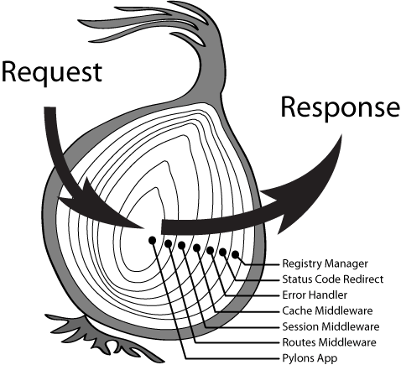
二.koa框架 - 中间件
koa就是一个中间件框架，它只是一个基础的架子，需要用到的相应的功能时，用相应的中间件来实现就好，如：路由，日志等

Slide 13
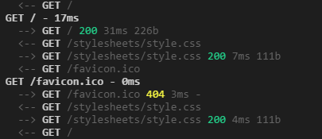
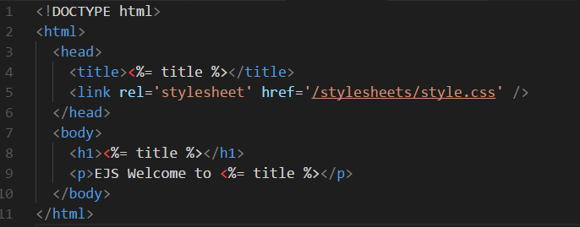
二.koa框架 - 中间件
常用的中间件:
1.koa-logger - 日志
const logger = require('koa-logger')
app.use(logger())
2.koa-static - 静态目录
const static = require('koa-static')
app.use(static(__dirname + '/public'))
应用:
<img src="images/location.png" class="img-responsive" alt=""/>
3.koa-views / ejs - 模板引擎
const views = require('koa-views')
app.use(views(__dirname + '/views', {
extension: 'ejs'
}))
4.koa-onerror/koa-bodyparser/koa-route 等
错误记录/解析数据/路由

Slide 14
二.koa框架 - 使用构建工具
1.安装 koa-generator
npm install koa-generator -g
2.构建
koa2 -e projectName
3.运行
npm start
4.我们来看下项目结构和代码

Slide 15
三.路由
1.安装 koa-router
npm install koa-router -S
2.使用
let router = new Router();
router.get("/", ctx => {
ctx.body = "index.html"
})
app.use(router.routes())
3.运行
node route1.js
4.来看看其他形式的用法

Slide 16
四.表单
1.安装 koa-router
npm install koa-bodyparser -S
2.使用
const bodyparser = require('koa-bodyparser')
app.use(bodyparser({
enableTypes:['json', 'form', 'text']
}))
3.运行
node koa3/bin/www
4.获取参数
post: ctx.request.body
get: ctx.query

Slide 17
五.资源列表
NodeJS 中文官网 - http://nodejs.cn/
NodeJS 教程 - https://github.com/nswbmw/N-blog
框架 - https://risingstars2016.js.org/zh/
express - http://expressjs.com/en/starter/generator.html
中文开发文档 - https://docschina.org/
KOA - http://koajs.com/
koa-router - https://www.npmjs.com/package/koa-router

Slide 18

THANK YOU

